Slide 1

Тема: Здоровый образ жизни и профилактика неинфекционных заболеваний
Преподаватель-организатор ОБЖ ГБОУ “Школа №1363”
Смыков Александр Николаевич

Slide 2
Цель: открытие новых знаний по основам ЗОЖ и неинфекционных заболеваний.
Формирования УУД: определение личного отношения к нормам ЗОЖ и профилактике неинфекционных заболеваний, оценить собственный образ жизни, научиться правильно и точно выражать свою позицию к ЗОЖ, помогать своим товарищам применять правила ЗОЖ на практике

Slide 3

Образ жизни
Образ жизни- система поведения человека в процессе жизнедеятельности, основанная на личном опыте, семейных традициях, правилах, нормах поведения, знаниях законов жизнедеятельности.
Уровень жизни | Качество жизни | Стиль жизни
степень удовлетворения материальных и духовных потребностей | степень развития и полнота удовлетворения потребностей и интересов людей, проявляющихся как в различных видах деятельности, так и в самом жизнеощущении. | поведенческие особенности жизни человека, т.е. определенный стандарт, под который подстраивается психология и психофизиология личности.

Slide 4
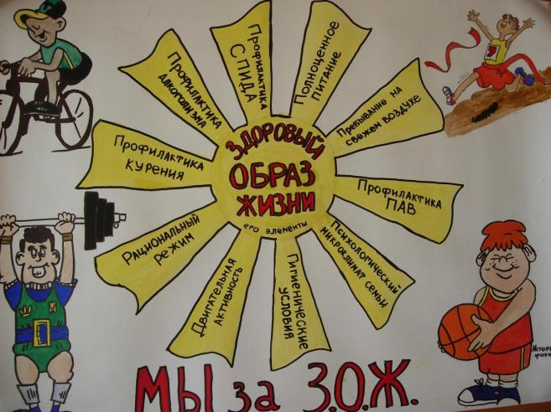
Зависимость состояния здоровья человека

Slide 5


Slide 6


Slide 7
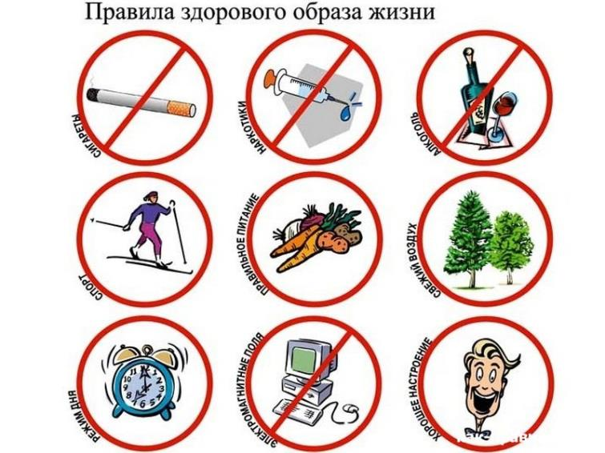
ЗОЖ
ЗДОРОВЫЙ ОБРАЗ ЖИЗНИ
ЗОЖ- индивидуальная система поведения человека, обеспечивающая ему физическое, духовное и социальное благополучие в реальной окружающей среде (природной, социальной, техногенной), а так же снижение отрицательного влияния на жизнь и здоровье последствий различных ЧС.
Рациональное питание
Физическая активность
Режим дня
Сон
Закаливание
Отказ от вредных привычек
Экология

Slide 8
Факторы, влияющие на здоровье человека
Положительные
Отрицательные
Курение
Алкоголь
Наркотики
Стресс
Неблагоприятная экологическая обстановка
Отсутствие физических нагрузок
Режим дня
Рациональное питание
Закаливание
Физические упражнения
Положительные эмоции
Хорошая экология

Slide 9
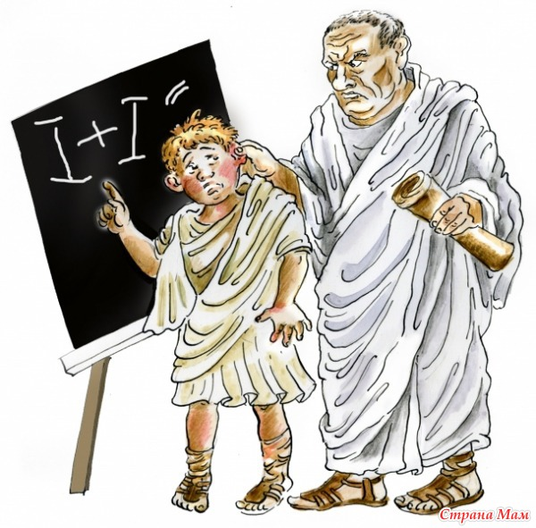

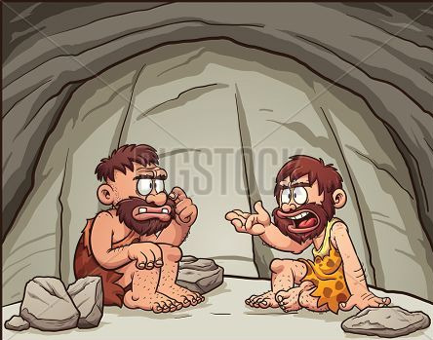
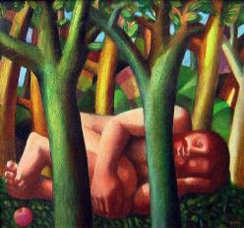

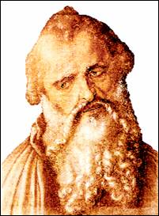

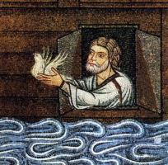
А вы знали?
В Древнем Риме – 35 лет
В период палеолита (динозавры) люди жили 15-20 лет
Адам жил 930 лет
Мафусаил 969 лет
Ной жил 950 лет
В период неолита люди жили -22 года

Slide 10




А вы знали?
В России в 1896-97 годах -32 года
В Бельгии в 1896-97 годах -32 года
Англия и Голландия – 33-34 года.

Slide 11
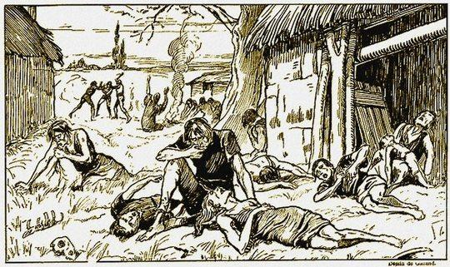
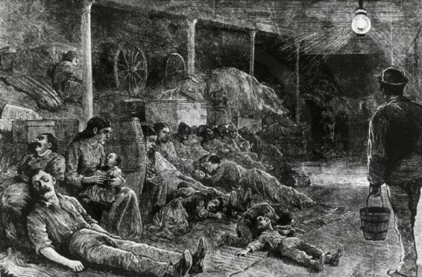
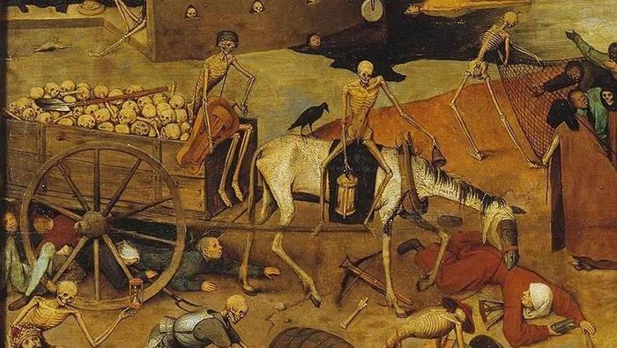
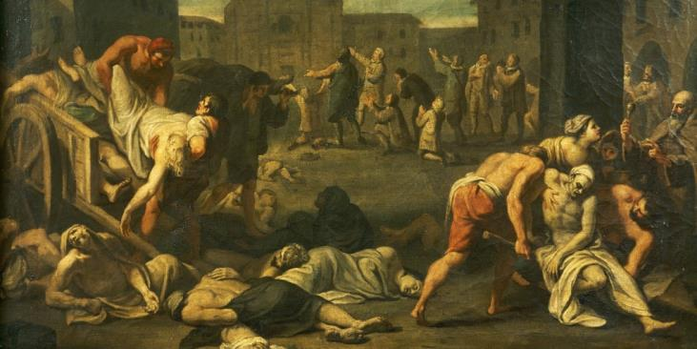
В прошлые века люди в основном не доживали до старости и умирали молодыми в войнах, от голода и эпидемий.

Slide 12
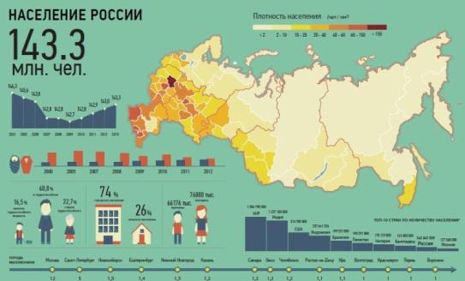
Население России на 2017 год
За январь – май 2017 года умерло - 791 тыс. чел. Родилось – 679 тыс. чел.
Убыль населения России - 111,8 тыс. чел.
Численность населения в РФ – 146,8 млн. человек. Это на 31 тыс. чел. меньше, чем в январе 2017г.
Численность мигрантов за 5 месяцев выросло на 80,7 тыс. чел.- это на 70% компенсировало человеческие потери населения за 2017 год.

Slide 13
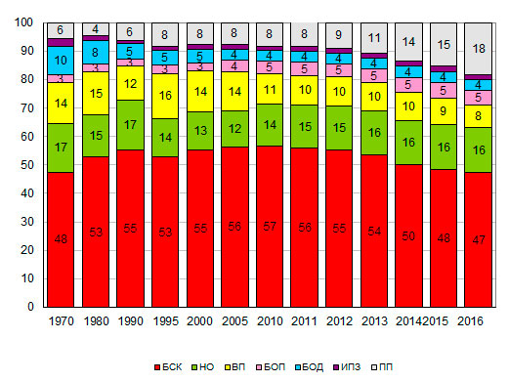
Причины смертности в России
БСК – болезни сердца и сосудов.
НО – онкология.
ВП – внешние причины.
БОП – болезни органов пищеварения.
БОД – болезни органов дыхания.
ИПЗ – инфекции и паразитарные болезни.
ПП – прочие причины.

Slide 14
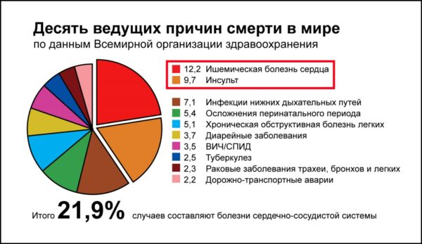
Причины смертности в мире

Slide 15

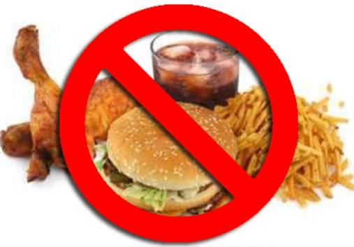
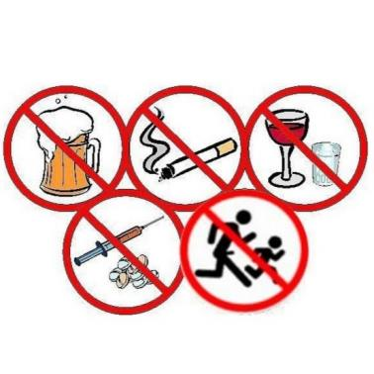
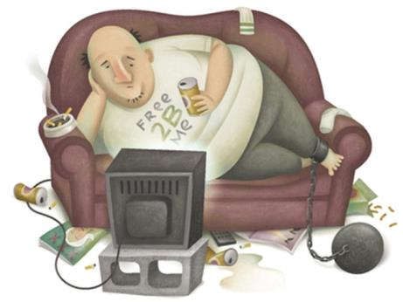
Причины сердечнососудистых заболеваний
стресс (высокий уровень нагрузки на ССС)
низкая физическая активность
нерациональное питание
вредные привычки (курение, алкоголь, наркотики)

Slide 16
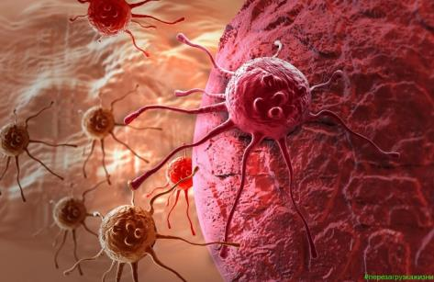
онкология
Онкология - область медицины, которая ведет борьбу с образованиями в организме человека. Так же производит диагностику заболевания, борется с недоброкачественными новообразованиями и отслеживает течение болезни пациента
Опухоли различают двух категорий: доброкачественные; злокачественные. Измененные (раковые) клетки могут перемещаться по организму через кровь, тем самым заражая другие органы.
Рак – опухоль, образованная тканями эпителия, покрывающего практически все органы организма человека.
Саркома – это опухоль, образованная соединительной тканью.

Slide 17
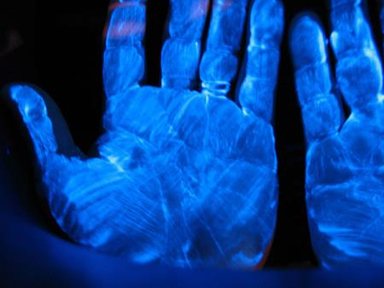

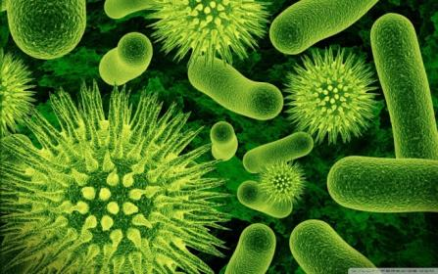

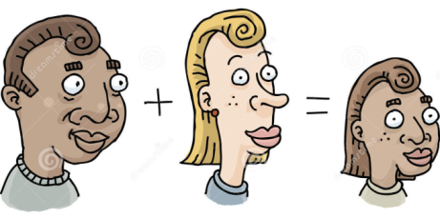
Причины онкологии
радиация (естественная и техногенная)
ультрафиолетовое облучение
канцерогены
вирусы
наследственность
до конца причины не изучены

Slide 18

На уроке мы
Узнали | Научились | Что будем делать
Что такое ЗОЖ и его составляющие | Определять полезные и вредные привычки для сохранения здоровья | Заниматься физкультурой
О заболевании ССС и онкологии | Вести ЗОЖ | Правильно питаться
О продолжительности жизни людей |  | Закаляться
 |  | Избегать стрессов
 |  | Вести режим дня
 |  | Помогать друзьям вести правильный образ жизни

